Slide 1
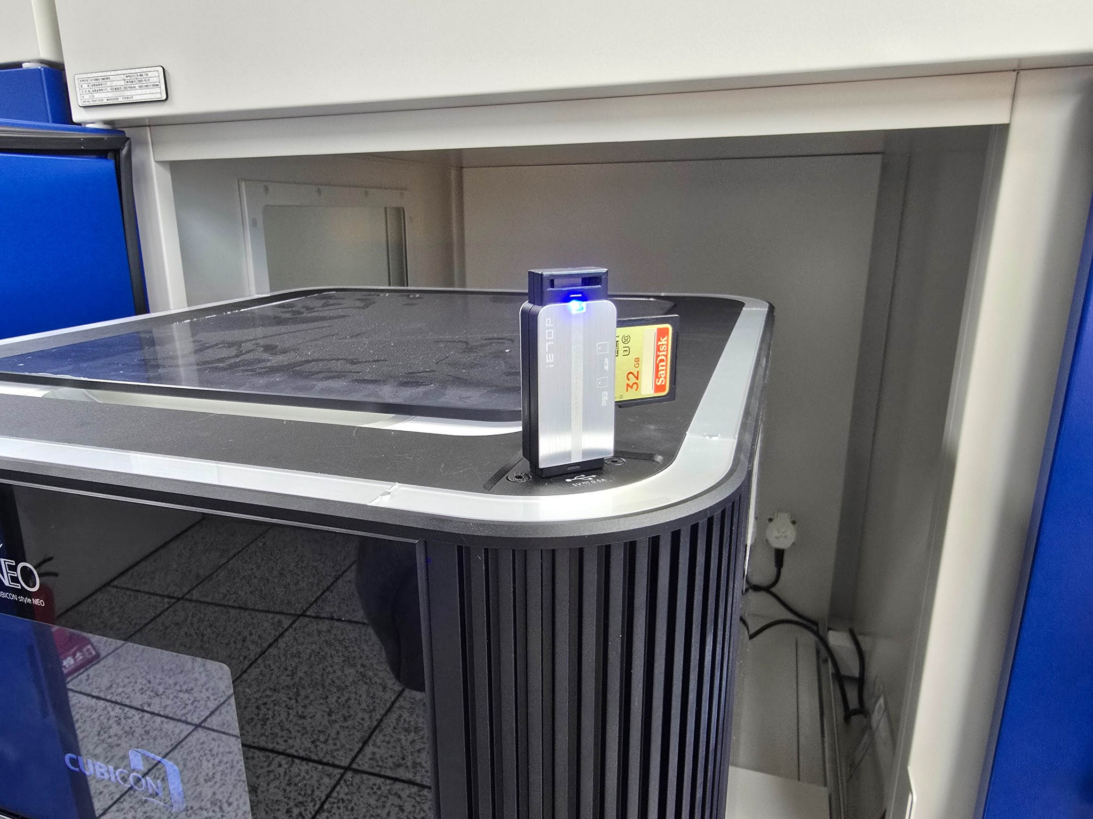
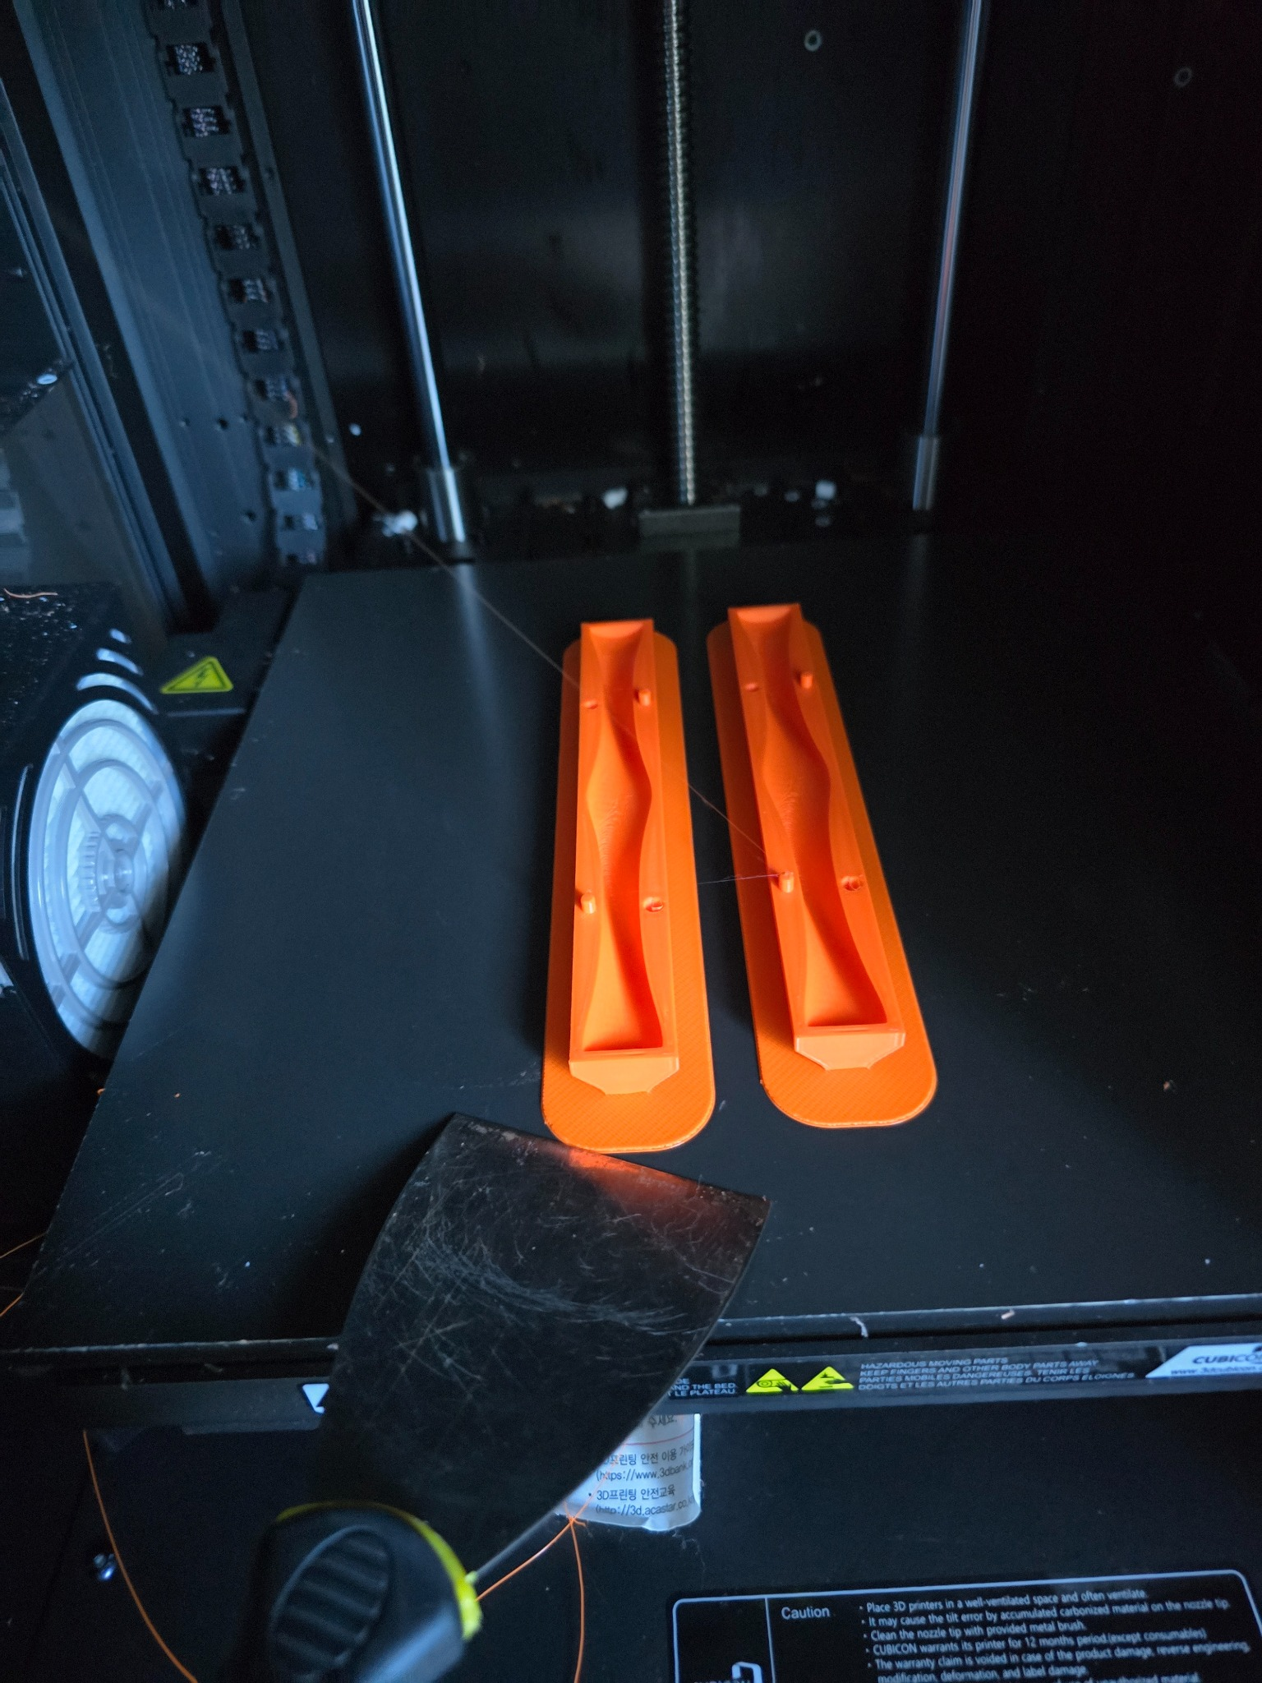
TECH / USER GUIDE
3D 프린터
사용 매뉴얼
큐비콘 Style NEO · A22 / A31
SRC 514호 | 사진으로 따라 하는 출력 가이드
입실 → STL → 슬라이싱 → 출력 → 정리
공용 장비 · 안전수칙 준수

Slide 2
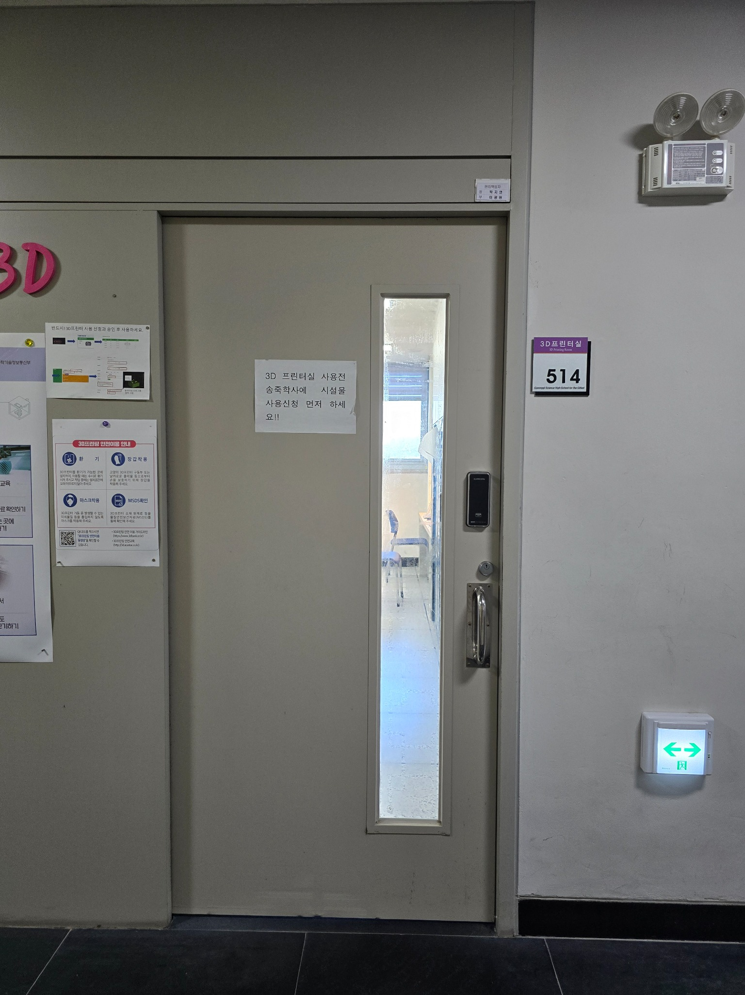
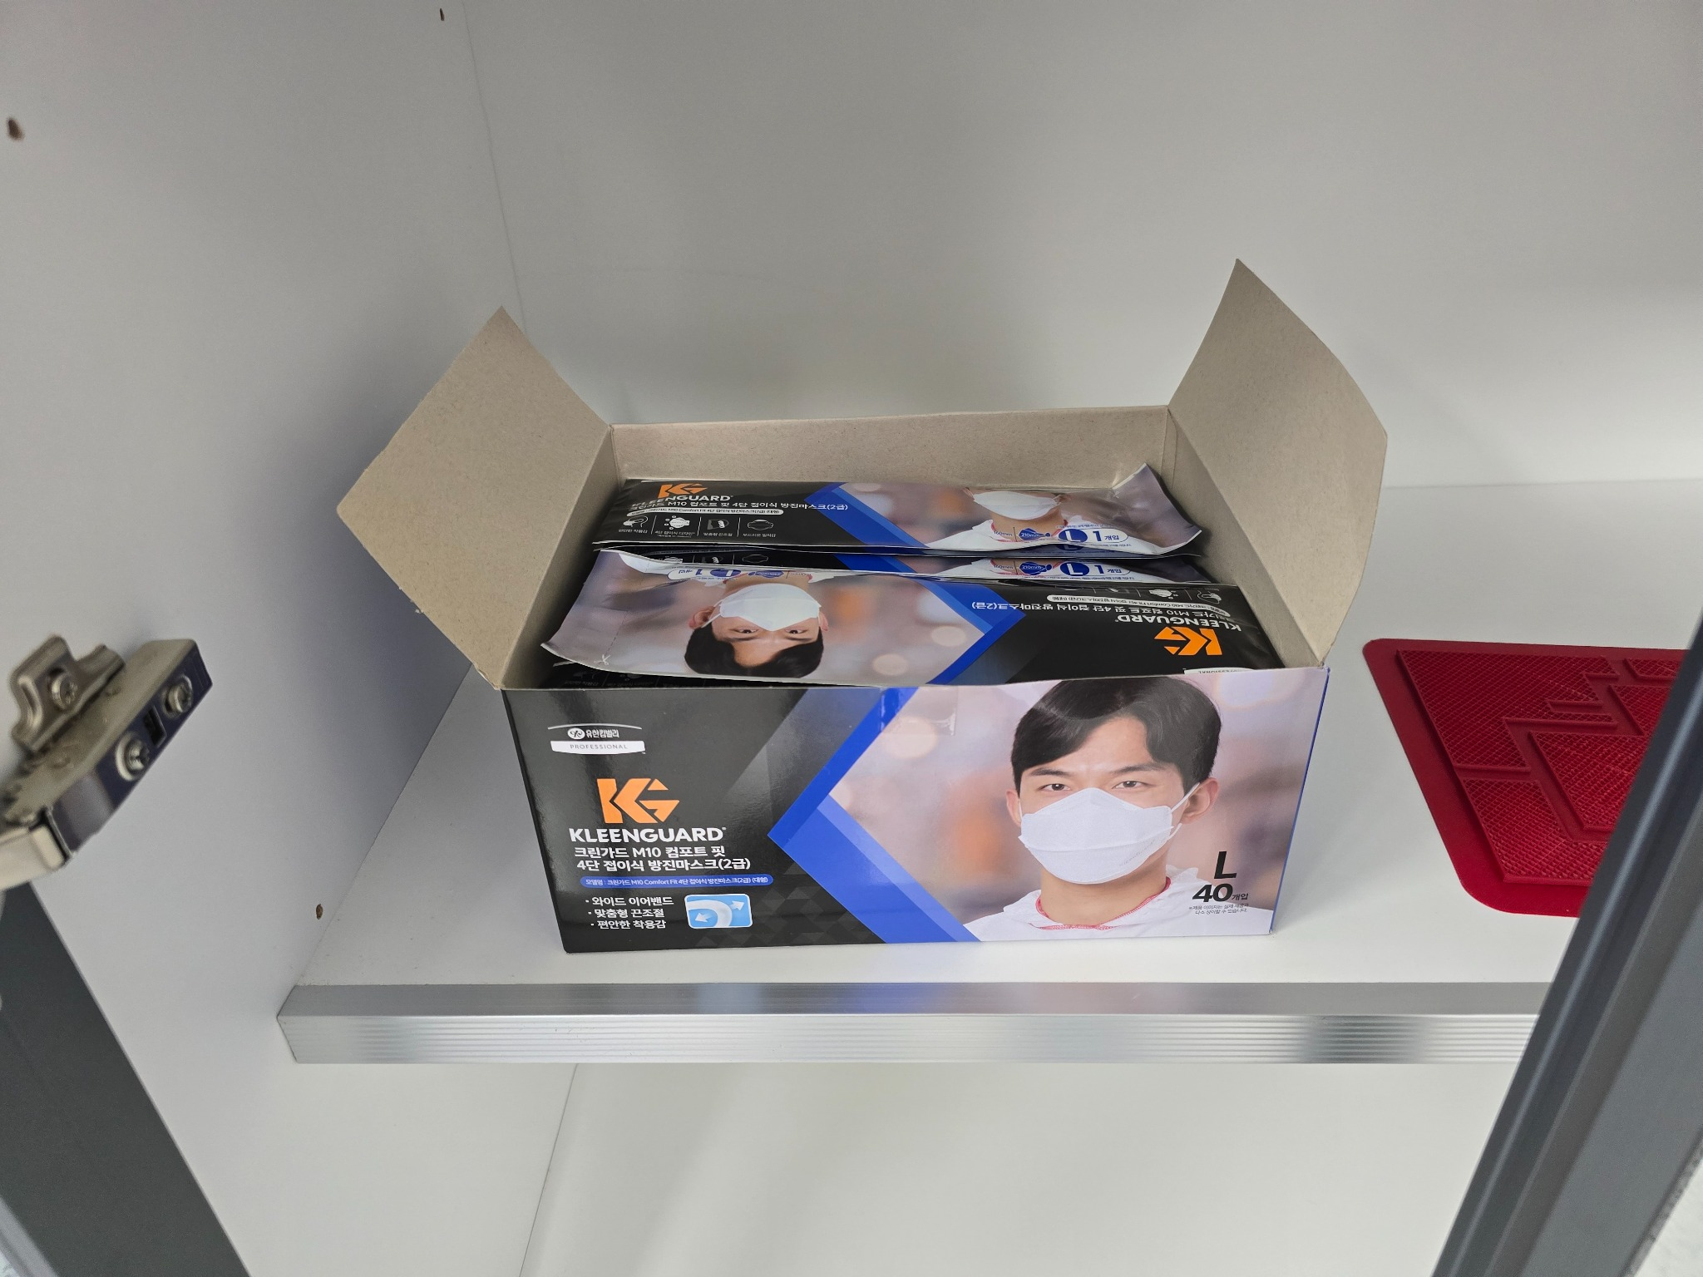
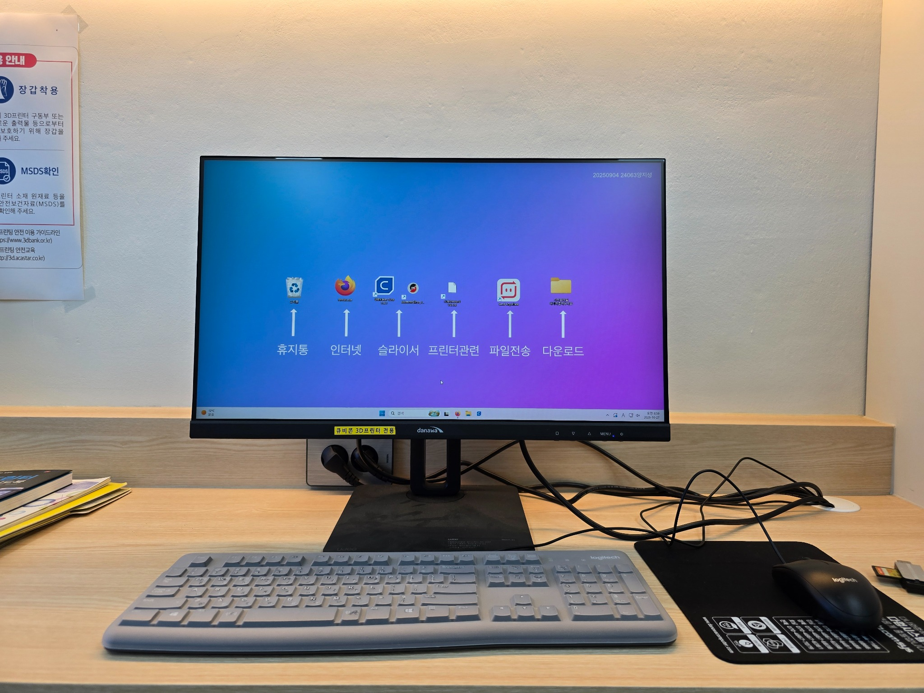
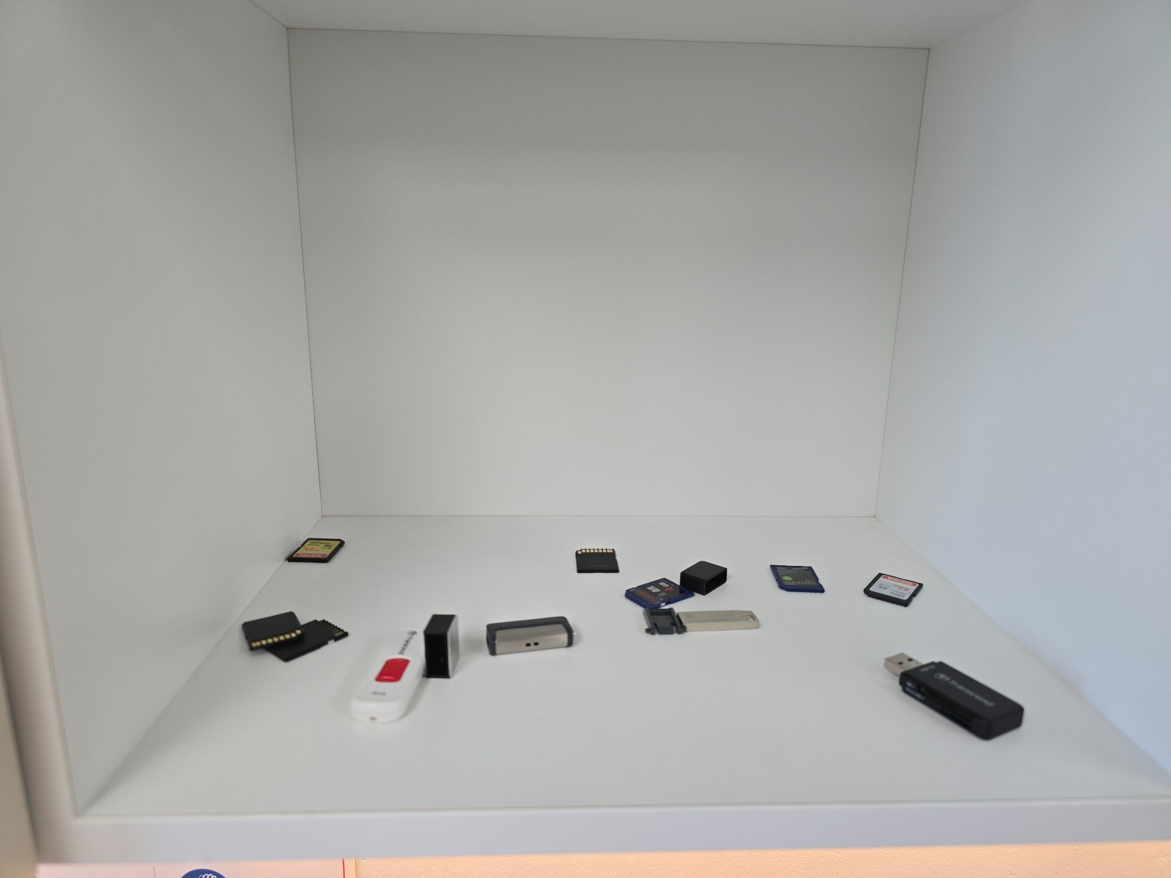
START HERE
사용 전 30초 체크
처음 방문했다면 다음 네 가지를 먼저 확인하세요.
STEP 1
STEP 2
STEP 3
STEP 4
514호 사용 가능 여부
마스크 착용
프린터 / PC 확인
USB / SD카드 확인
송죽학사에서 514호 실사용 확인
실습실 오른쪽 서랍장에서 착용
큐비콘은 오른쪽 컴퓨터
컴퓨터 위 선반에서 대여
! 사용 금지 표시된 프린터는 절대 작동하지 마세요.
송죽학사 514호 · 큐비콘 Style NEO A22 / A31
02 / 15

Slide 3
01 / ACCESS
514호 입실하기
실습실 출입부터 안전 준비까지
1
실습실 사용 여부 확인
송죽학사에서 514호의 실사용 가능 여부를 먼저 확인합니다.
2
닫혀 있으면 정중히 문의
물리과 선생님 또는 물리 테크니션 이광원 선생님께 문의하고, 허가 없이 개방하지 않습니다.
3
마스크 착용
들어오면 오른쪽 서랍장에 비치된 마스크를 착용하고 안전수칙을 확인합니다.
송죽학사 514호 · 큐비콘 Style NEO A22 / A31
03 / 15

Slide 4
02 / EQUIPMENT
컴퓨터와 저장매체 위치
필요한 장비는 학교 공용 자원입니다.
오른쪽 PC → 큐비콘
왼쪽 PC → 모멘텀
USB · SD카드 → 컴퓨터 위 선반
송죽학사 514호 · 큐비콘 Style NEO A22 / A31
04 / 15

Slide 5
03 / MODEL
프린터 종류 구분
이 안내서는 A22와 A31의 USB 출력 과정을 설명합니다.
A22
USB
이 매뉴얼 적용
A31
USB
이 매뉴얼 적용
구형 큐비콘 (아랫줄)
SD 카드 전용
별도 확인 후 사용
✓ USB · SD카드 모두 공용이므로 사용 후 반드시 반납하세요.
송죽학사 514호 · 큐비콘 Style NEO A22 / A31
05 / 15

Slide 6
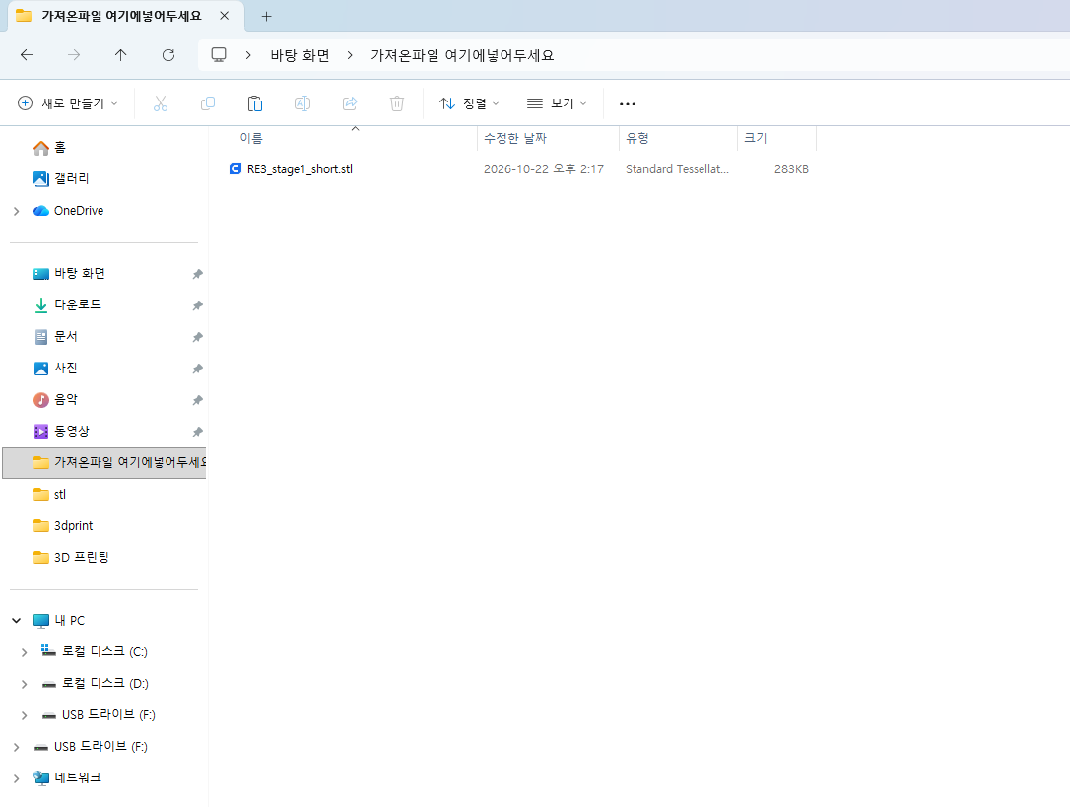
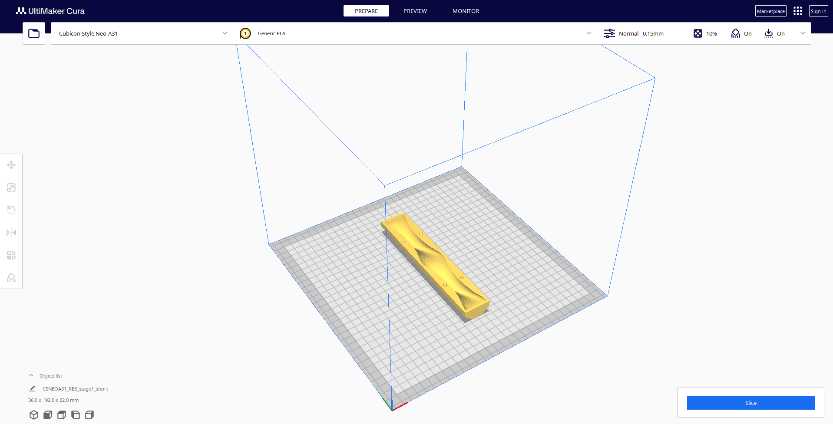
04 / IMPORT
STL 파일 가져오기
3D 모델 파일(.stl)을 컴퓨터에 다운로드하고 슬라이서에서 엽니다.
1
.stl 파일 다운로드
2
STL 파일 열기
예: RE3_stage1_short.stl
더블 클릭하거나 슬라이서의 파일 열기 사용
송죽학사 514호 · 큐비콘 Style NEO A22 / A31
06 / 15

Slide 7
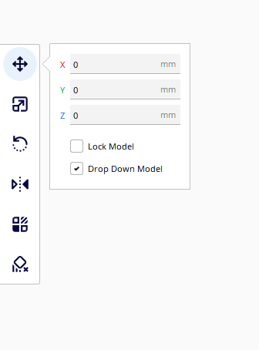
05 / PLACEMENT
출력 모델 위치 조정
화면의 파란 출력 가능 영역에 모델 전체가 들어가야 합니다.
! 중요: 모델이 상자를 벗어나거나 빗금 처리되면 출력하지 마세요.
송죽학사 514호 · 큐비콘 Style NEO A22 / A31
07 / 15

Slide 8
06 / EDIT MODEL
모델 위치·회전·크기 조정
좌측 도구를 사용해 올바른 출력 방향으로 모델을 배치합니다.
01
이동
X / Y / Z 위치 조정
02
크기 변경
실제 출력 크기 확인
03
회전
바닥면이 안정적으로 닿는 방향
04
미러
좌우 반전 필요 시에만
05
바닥에 놓기
모델이 베드에 닿도록 조정
송죽학사 514호 · 큐비콘 Style NEO A22 / A31
08 / 15

Slide 9
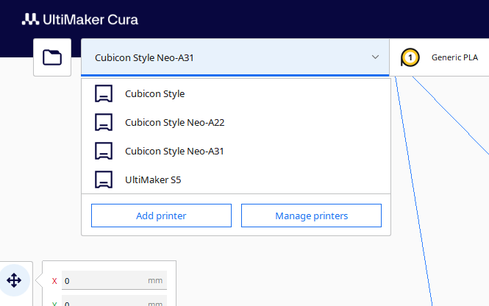
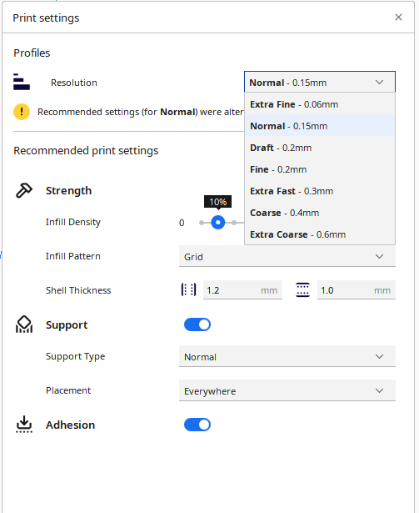
07 / SLICER SETTINGS
프린터 선택 및 출력 설정
설정한 기종은 실제 출력할 프린터와 일치해야 합니다.
① 왼쪽 상단에서 A22 / A31 선택
② 오른쪽 상단에서 프로파일·서포트 조정
! 사진의 0.15 mm·채움 10%·서포트 설정은 예시입니다. 출력물에 맞게 조정하세요.
송죽학사 514호 · 큐비콘 Style NEO A22 / A31
09 / 15

Slide 10
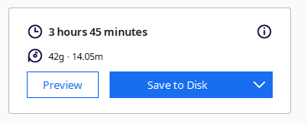
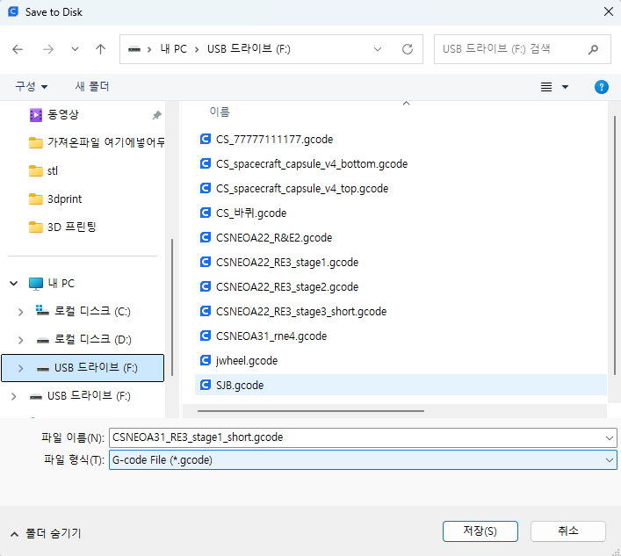
08 / GENERATE G-CODE
Slice 후 G-code 저장
STL을 그대로 USB에 복사하는 것이 아니라, 프린터용 .gcode 파일로 변환해야 합니다.
① 우하단 Slice → ② Save to Disk → ③ USB 선택
! 저장 파일 이름이 .gcode로 끝나는지 확인하세요.
송죽학사 514호 · 큐비콘 Style NEO A22 / A31
10 / 15

Slide 11
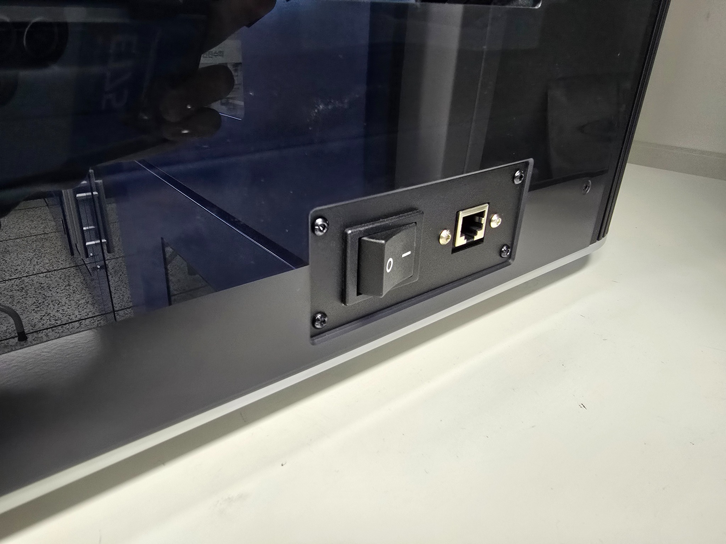
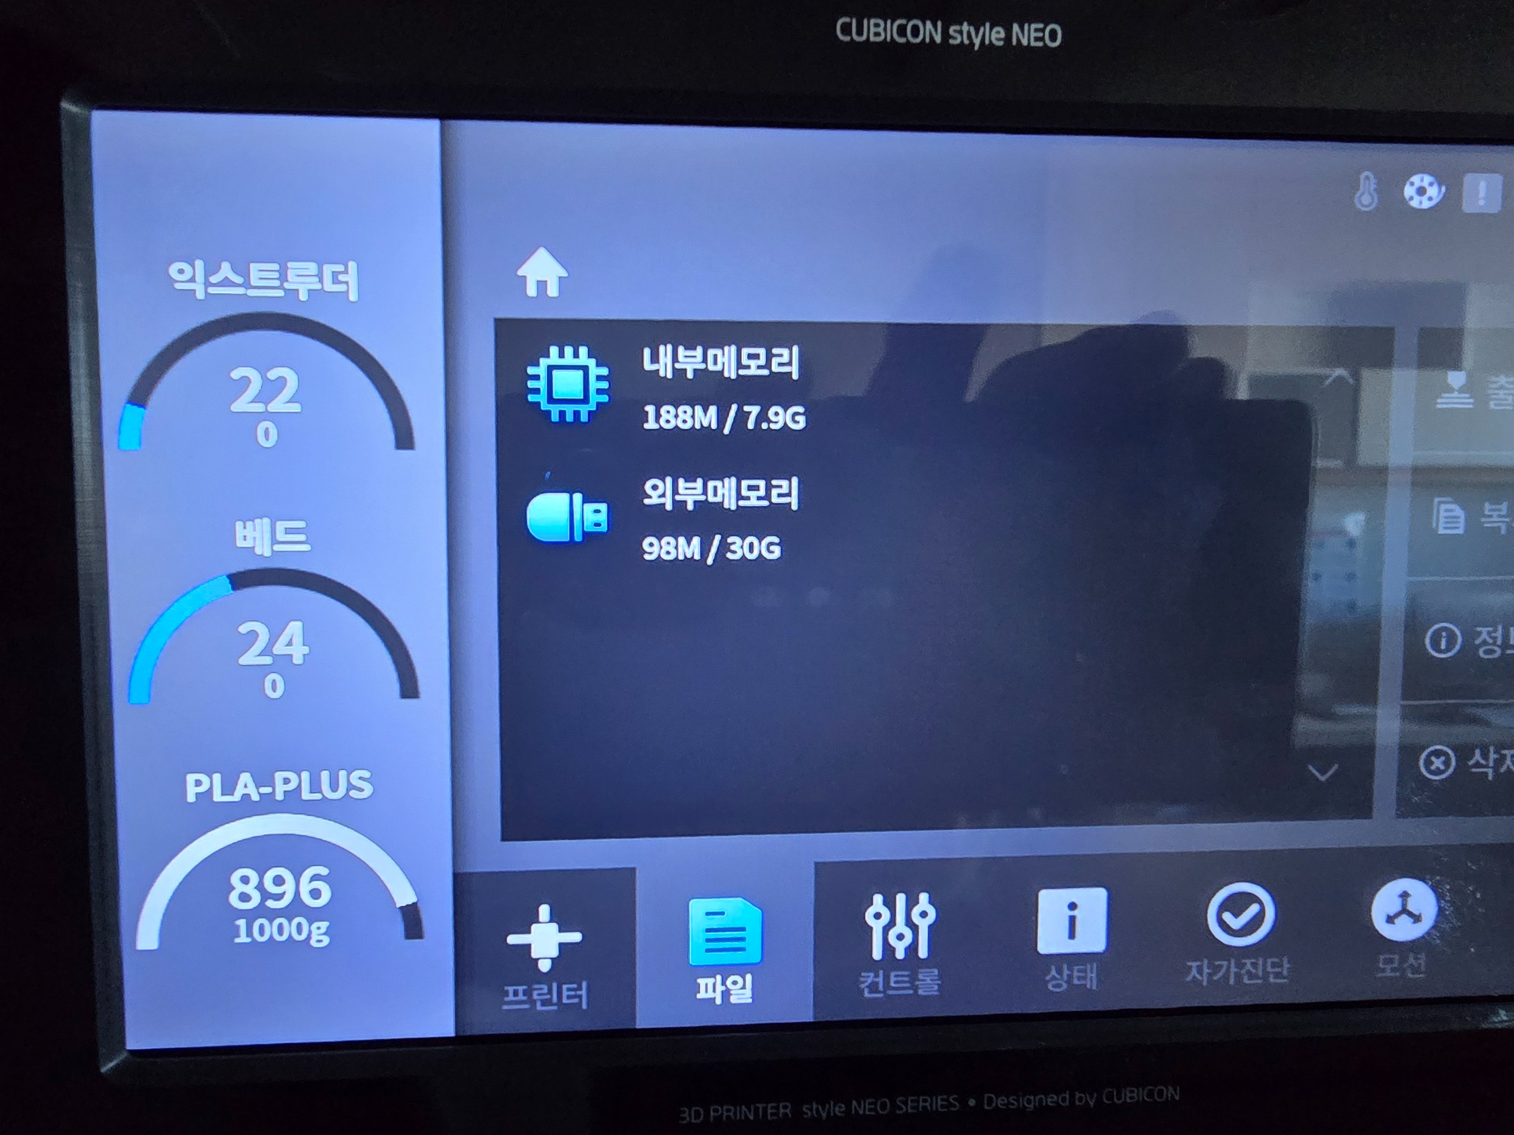
09 / PRINTER CHECK
출력 전 장비 확인
작동 상태 · 필라멘트 · 저장매체를 확인합니다.
전원
USB
필라멘트
프린터 우측 하단 스위치 ON
A22 / A31 상단 우측 단자
잔량 부족 시 TECH 부원에게 연락
송죽학사 514호 · 큐비콘 Style NEO A22 / A31
11 / 15

Slide 12
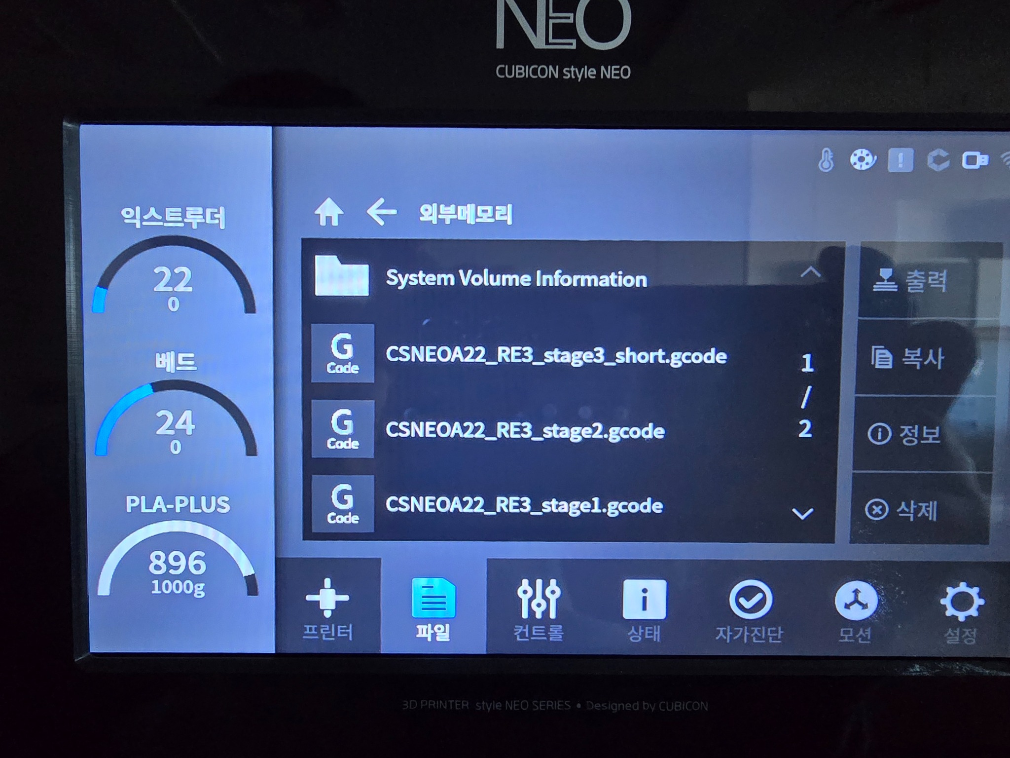
10 / LCD CONTROL
LCD에서 출력 파일 선택
USB 연결 후 외부 메모리에서 G-code를 고릅니다.
파일 → 외부 메모리 → .gcode 선택 → 출력
송죽학사 514호 · 큐비콘 Style NEO A22 / A31
12 / 15

Slide 13
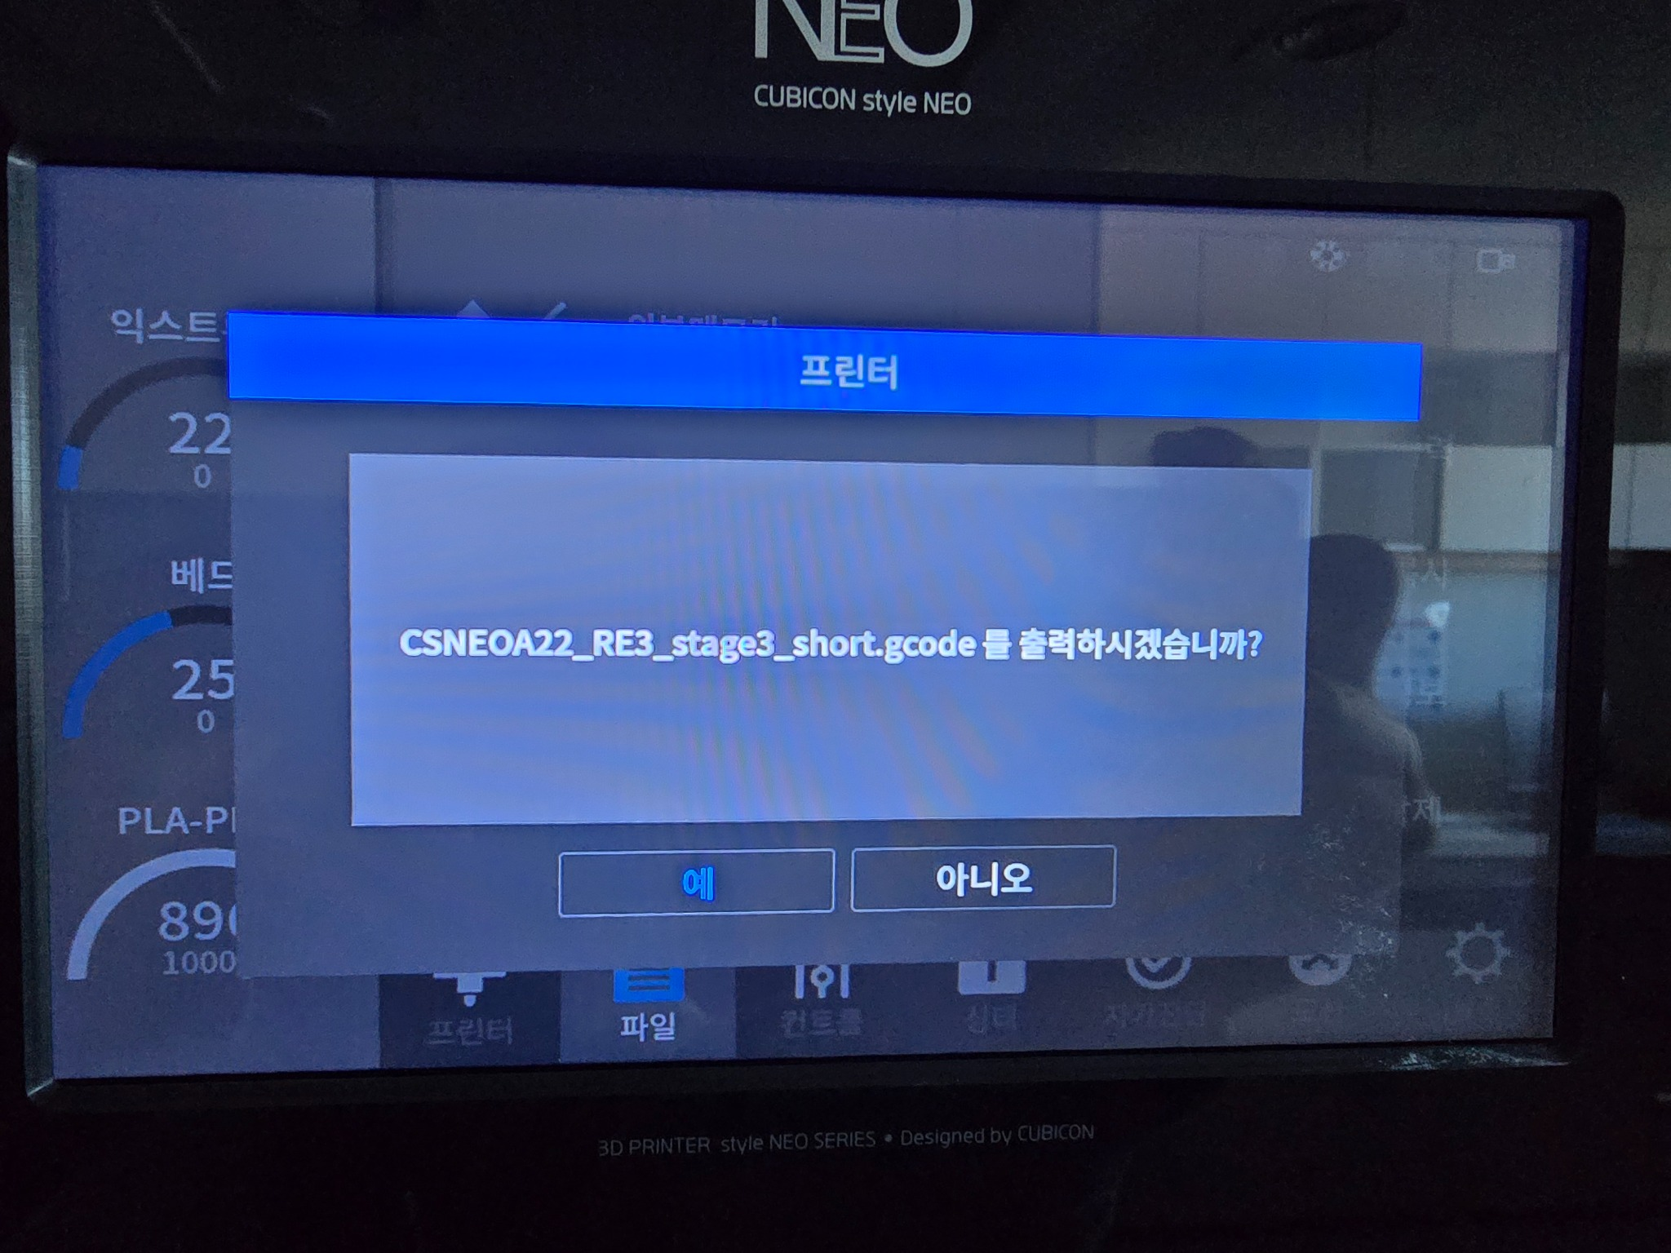
11 / CONFIRM
출력 확인 메시지
선택한 G-code 파일명을 확인한 다음 「예」를 누르세요.
! 다른 파일을 선택했다면 「아니오」를 눌러 파일부터 다시 확인합니다.
송죽학사 514호 · 큐비콘 Style NEO A22 / A31
13 / 15

Slide 14
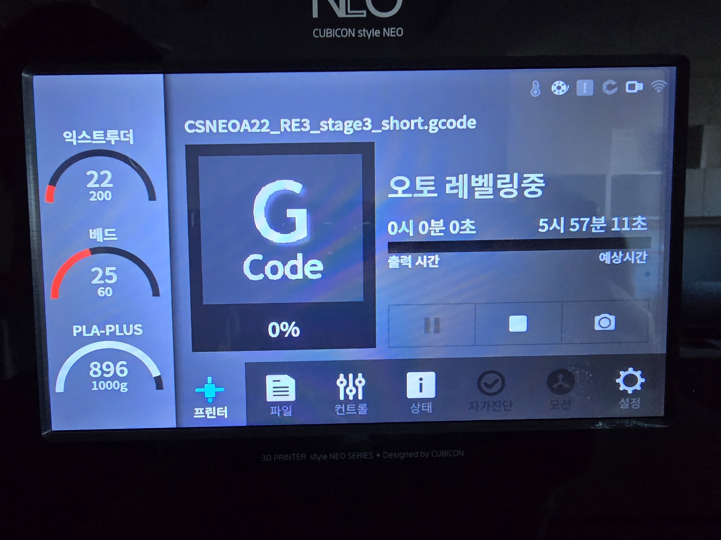
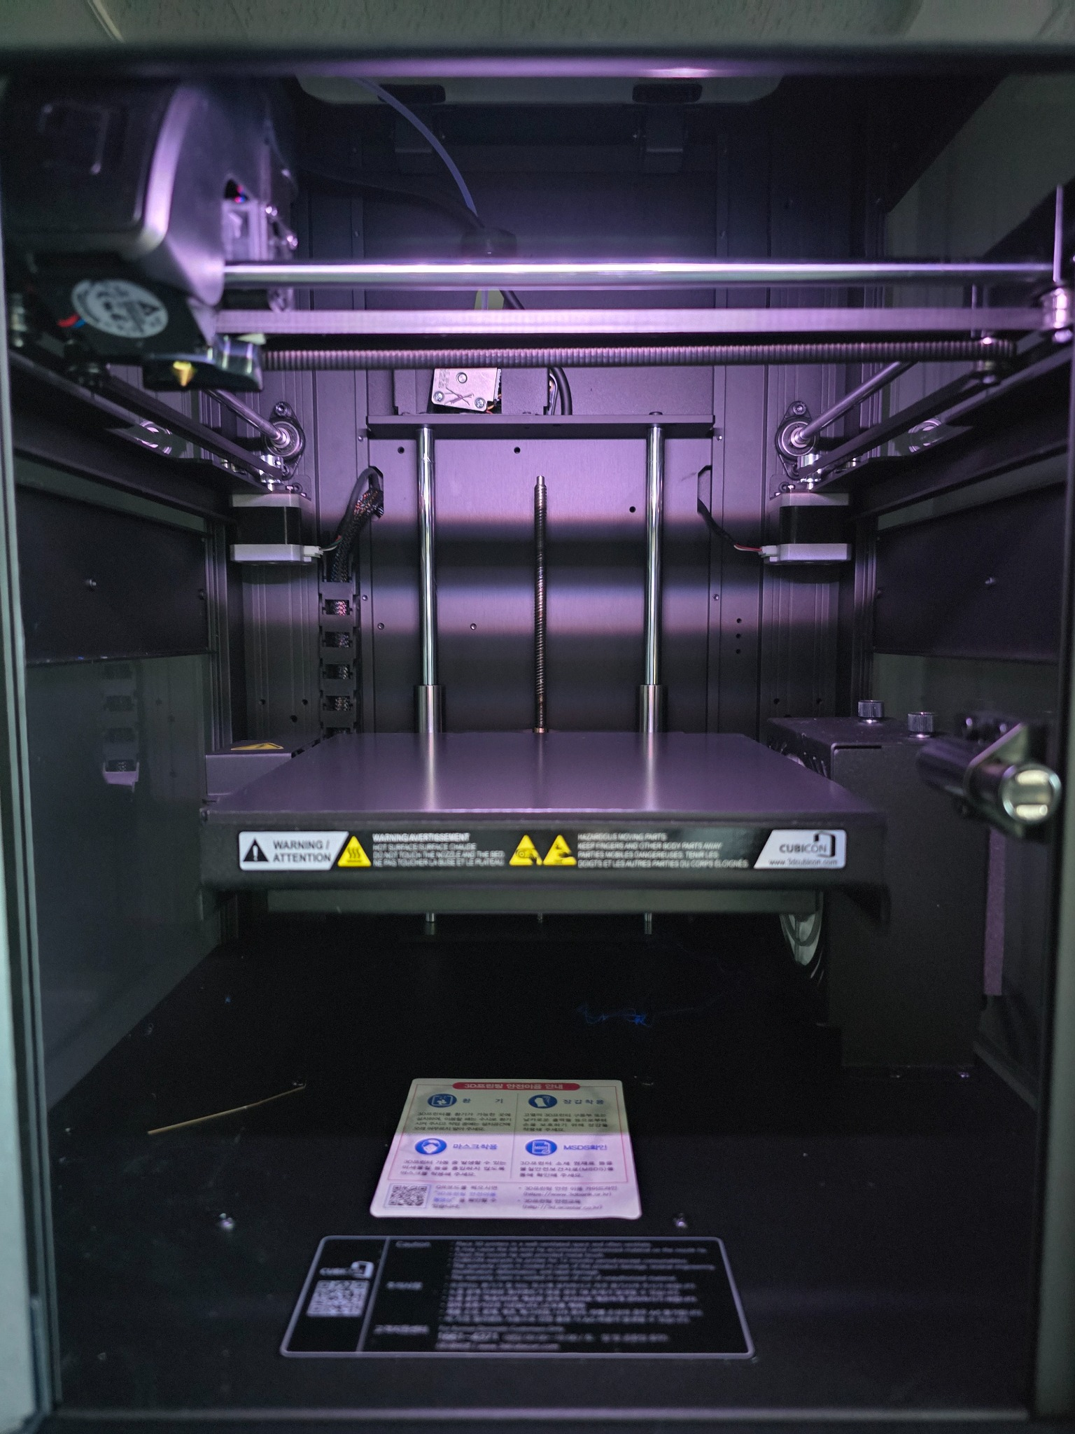
12 / PRINT START
오토 레벨링 · 초기 출력 확인
가열 및 오토 레벨링이 시작됩니다. 안전하게 기다려 주세요.
첫 번째 층이 베드에 잘 붙는지, 노즐이 비정상적으로 움직이지 않는지 관찰하세요.
송죽학사 514호 · 큐비콘 Style NEO A22 / A31
14 / 15

Slide 15
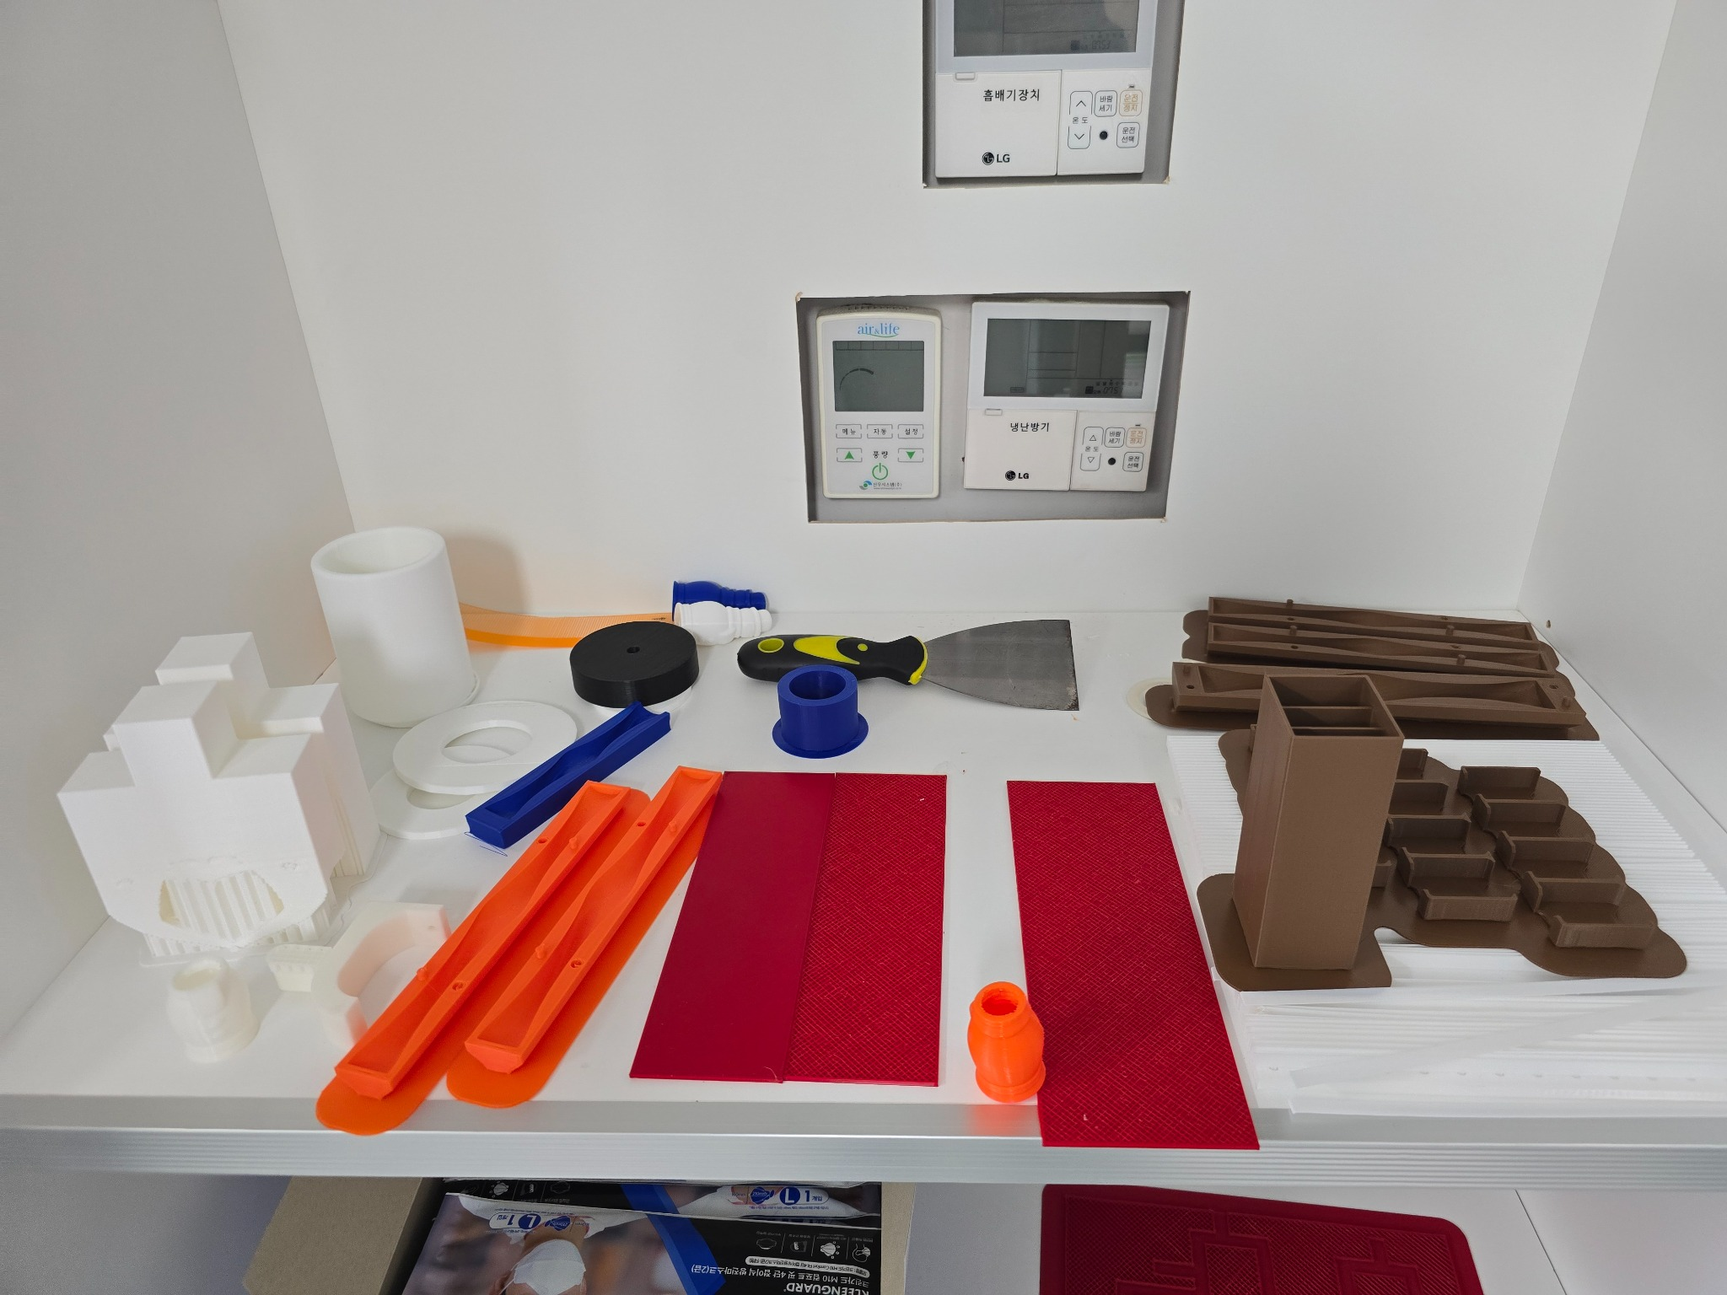
13 / FINISH
출력 완료 후 정리
안전하게 꺼내고 다음 사용자를 위해 제자리로 돌려놓습니다.
□ 출력이 완전히 끝나고 베드가 식었는지 확인
□ 출력물 제거 시 날카로운 도구와 뜨거운 부품 주의
□ 프린터 전원 끄기 · USB 회수 · 공용 물품 반납
□ 출력 실패·필라멘트 부족·장비 이상 시 TECH 부원에게 알리기
□ 이미 출력 완료된 물품은 입구 오른쪽 서랍장에 보관되어 있습니다.
송죽학사 514호 · 큐비콘 Style NEO A22 / A31
15 / 15

